Slide 1
Zarządzanie zakresem i czasem
Opracowanie
Rafał Kaźmierski, s1620
PJWSTK, Zarządznie Projektem Informatycznym, 2005
na podstawie:
A Guide to the Project management Body of Knowledge (PMBOK Guide) Third Edition, Project management Institute, 2004
1

Slide 2
Zarządzenie zakresem - Pojęcia
Zakres produktu (Product Scope)
  Cechy, funkcje które opisują gotowy product i serwis.
Zakres projektu (Project Scope)
  Cały proces, którego efektem końcowym jest wytworzenie productu.

Slide 3
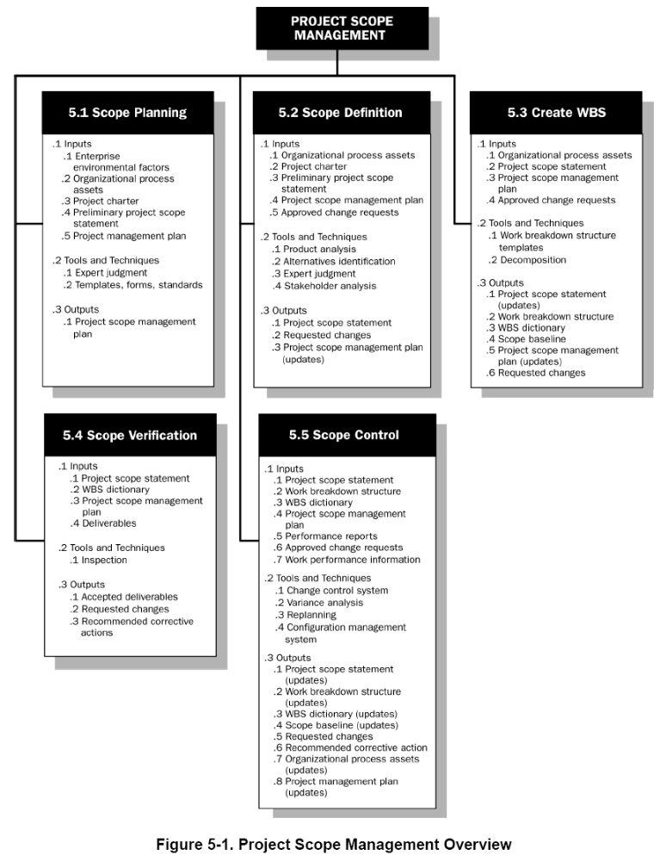
Zarządanie
Zakresem Projektu
Ogólna metodyka

Slide 4
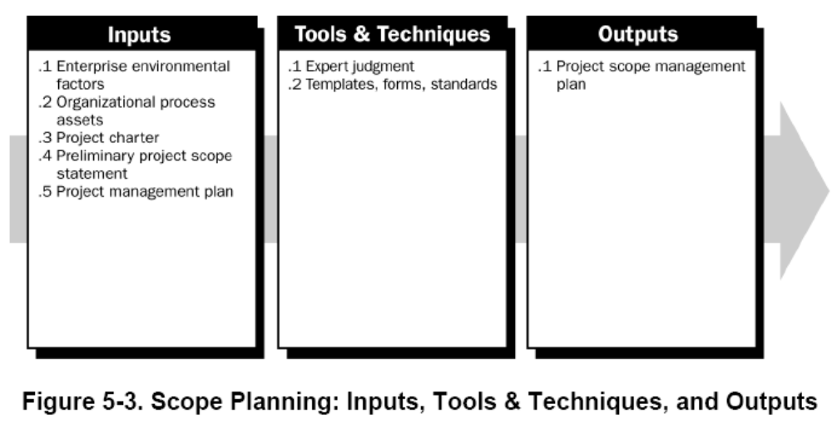
Zarządzanie zakresem
Planowanie (Scope Planning)

Slide 5
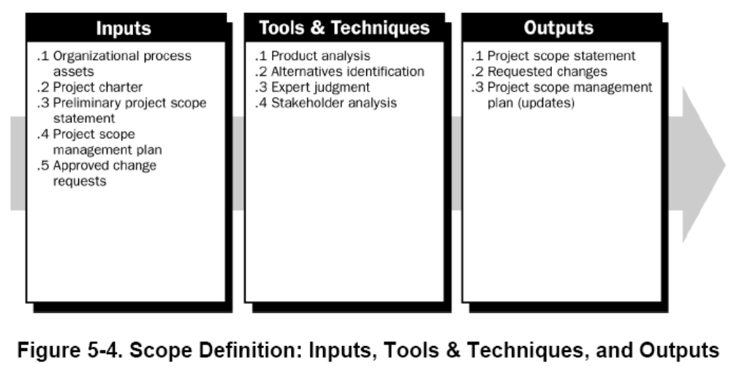
Zarządzanie zakresem
Definicja (Scope Definition)

Slide 6
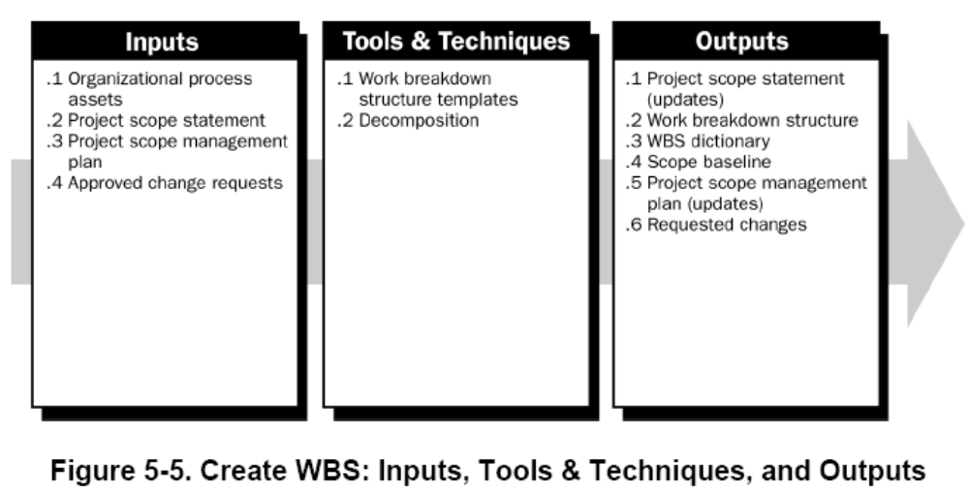
Zarządzanie zakresem
WBS (Work Breakdown Structure)

Slide 7
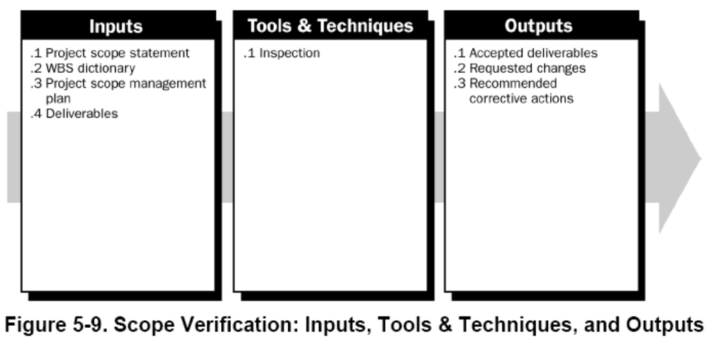
Zarządzanie zakresem
Weryfikacja (Scope Verification)

Slide 8
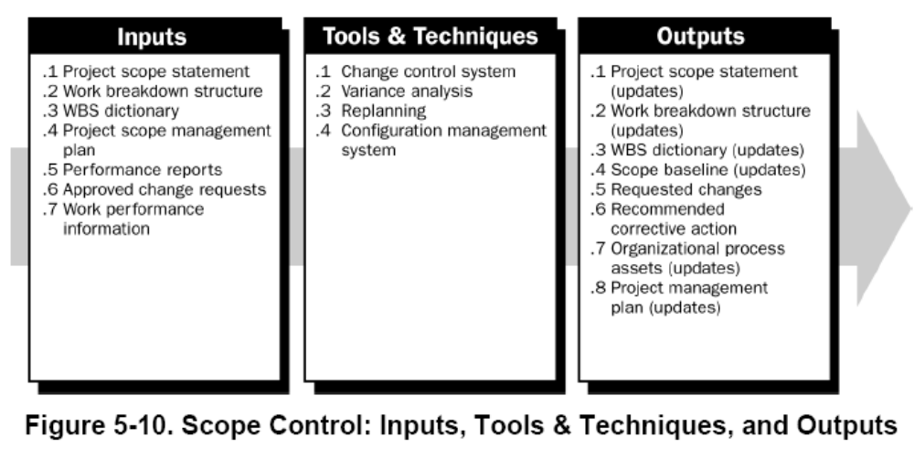
Zarządzanie zakresem
Kontrola (Scope Control)

Slide 9
Zarządzanie
Czasem
(Project Time
Managment)

Slide 10
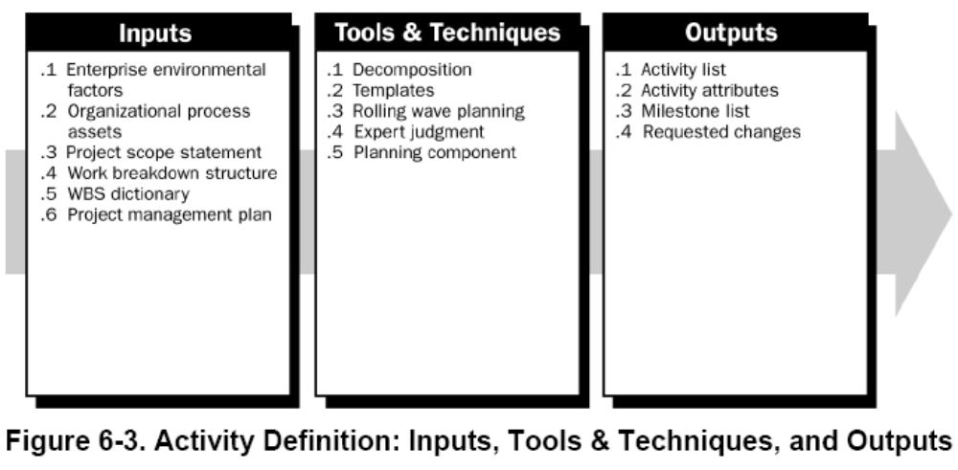
Zarządzanie Czasem
Activity Definition

Slide 11
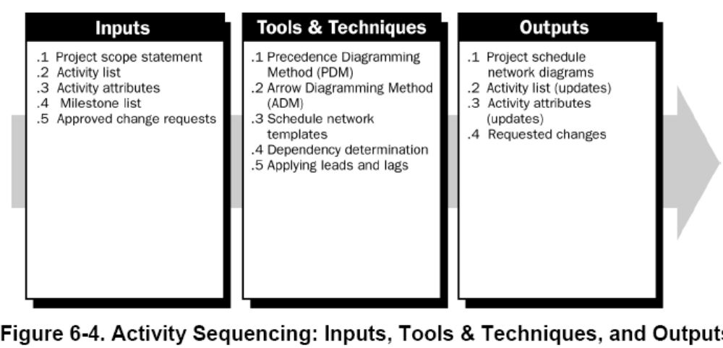
Zarządzanie Czasem
Activity Sequencing

Slide 12
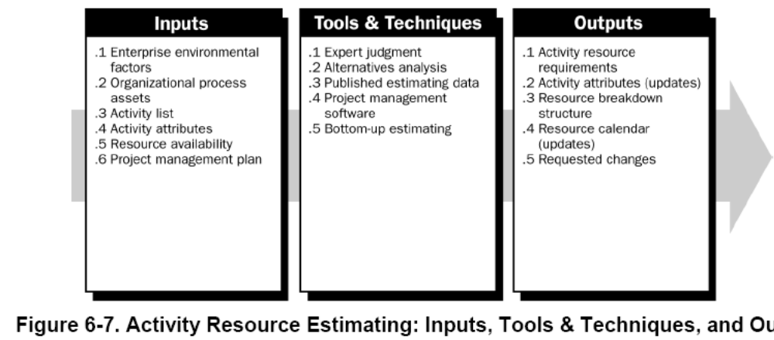
Zarządzanie Czasem
Activity Resource Estimating

Slide 13
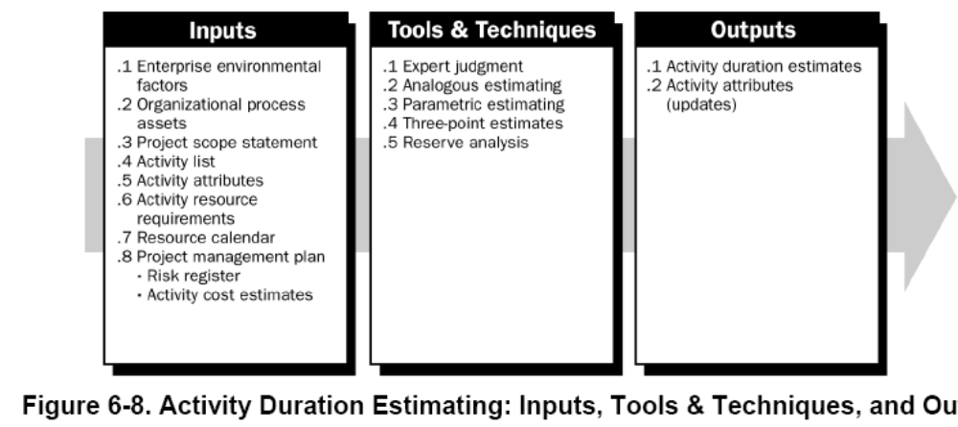
Zarządzanie Czasem
Activity Duration Estimating

Slide 14
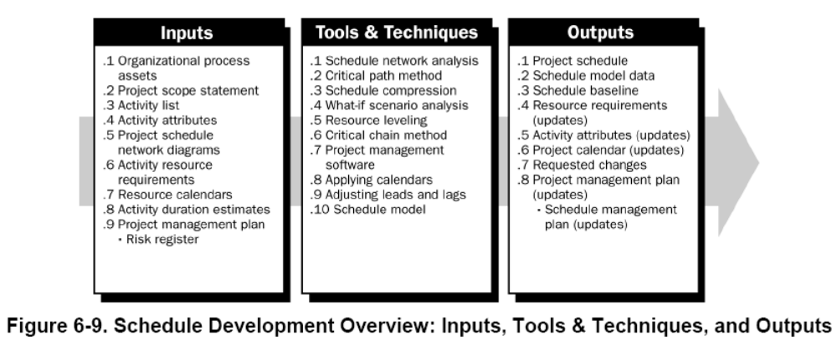
Zarządzanie Czasem
Schedule Development

Slide 15
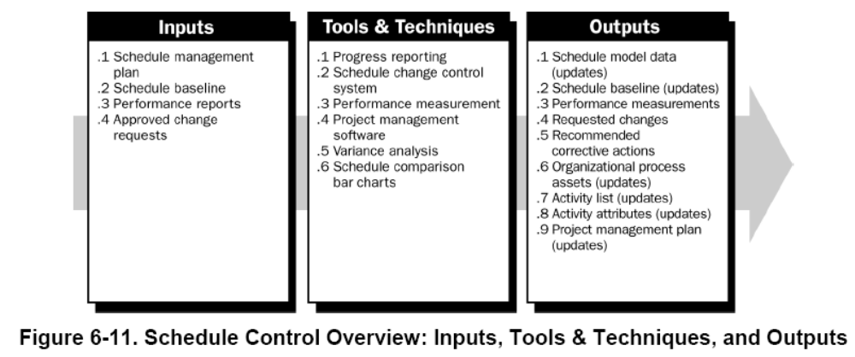
Zarządzanie Czasem
Schedule Control

